Slide 1
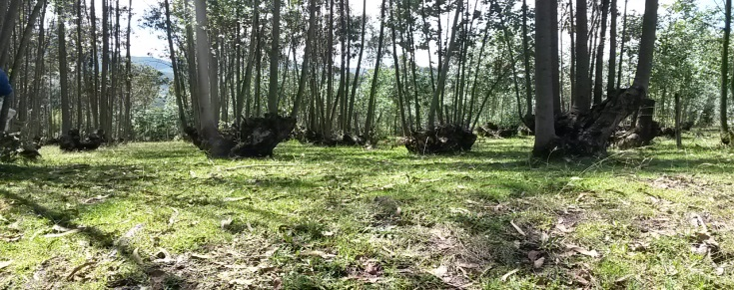
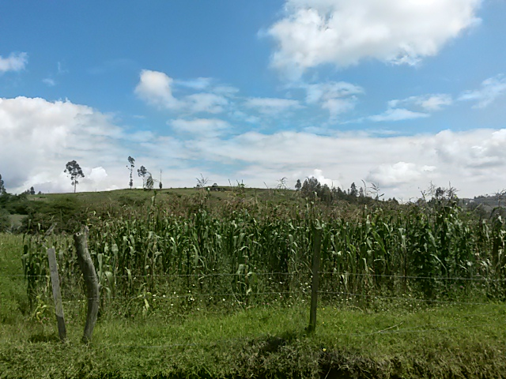
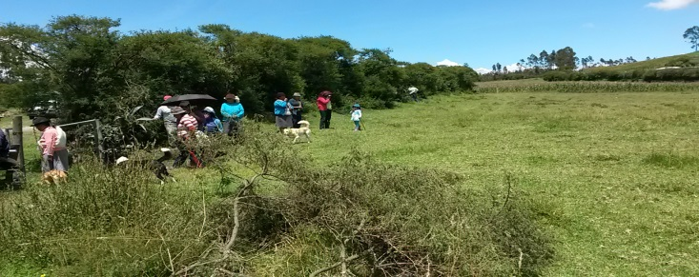
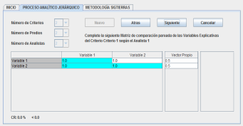
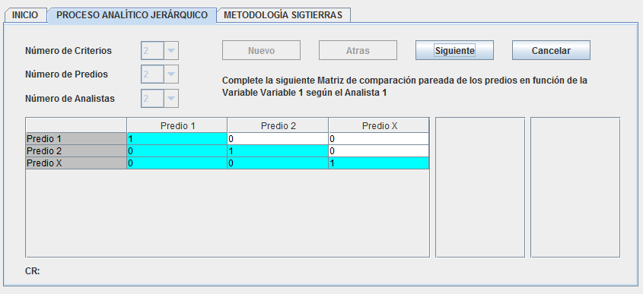
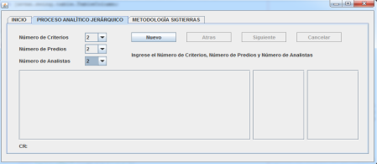
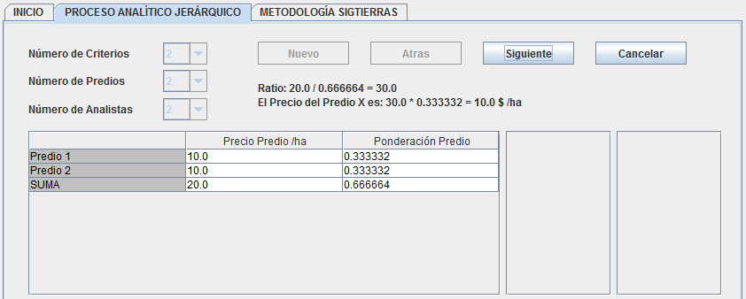
Departamento de Ciencias de la Tierra y de la Construcción
Carrera de Ingeniería Geográfica y
del Medio Ambiente
Proyecto de Titulación previo a la Obtención del Título de Ingeniero Geográfo y del Medio Ambiente
Tema: Modelamiento de un Sistema de Valoración Multicriterio del suelo para catastro rural
empleando Proceso Analítico Jerárquico
Autor: Gabriela Cecibel Reyna Lucas
Tutor: Ing. Pablo Pérez
Oponente: PH. D Débora Simon
Sangolqui
2016

Slide 2
Presentación:
Actualmente dentro de los lineamientos del COOTAD, se señala la obligación de los Gobiernos Autónomos Descentralizados actualizar cada dos años los catastros así como la valoración de la propiedad urbana y rural, en este marco nace la necesidad de desarrollar sistemas de valoración mediante metodologías apropiadas que permitan establecer el precio de los inmuebles con fines de planificación, préstamos hipotecarios, seguro campesino y pagos tributarios.

Slide 3
Complejidad y Ambigüedad del modelo de valoración vigente
Poca relación con el valor de mercado de tierras
Ausencia de una guía para realizar la valoración del suelo
Falta de acceso a fuentes de financiamiento
Definición
Del
Problema:

Slide 4
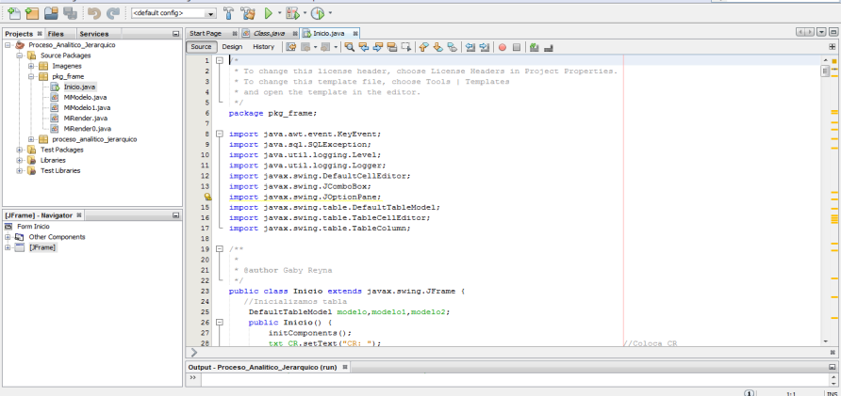
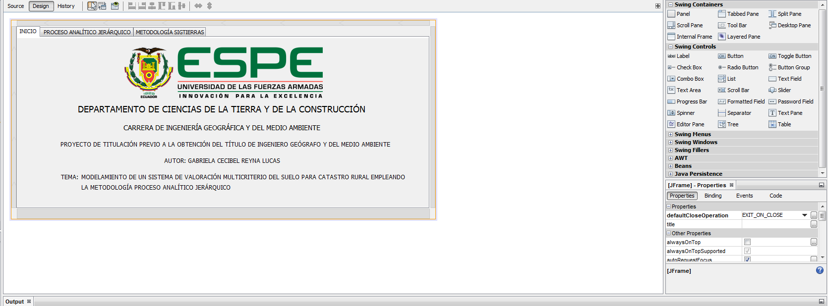
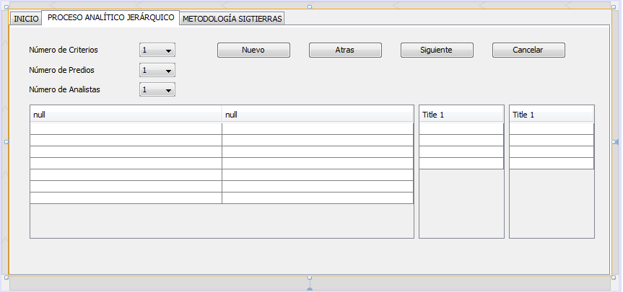
Objetivo:
Modelar un Sistema de Valoración Multicriterio mediante la Metodología de Proceso Analítico Jerárquico para Catastro Rural y Aplicar en la Zona Piloto “Comunidad El Marco”.

Slide 5
Objetivos
Específicos:
Investigar las variables explicativas utilizadas en la Valoración de zonas rurales y emplear dichas variables a la Valoración Multicriterio.
Caracterizar la Metodología planteada por SIGTierras y aplicar a la Zona Piloto de la Comunidad El Marco
Desarrollar el Marco Teórico de la Propuesta y aplicar a los 37 predios que conforman la zona Piloto
Recopilar y validar la información sobre el Catastro rural levantado por estudiantes de la Universidad de las Fuerzas Armadas - ESPE

Slide 6
Metas:
Manual de Manejo para Usuario del Sistema de Valoración Multicriterio mediante la metodología de Proceso Analítico Jerárquico
Conjunto de planos a escala 1: 5000 con diversas temáticas que involucran el insumo principal para la aplicación de la metodología AHP
Sistema de Valoración Multicriterio diseñado para catastro rural
Establecer la comparación de las Metodologías aplicadas a la Zona Piloto
Poster de resumen del proyecto de Modelamiento de un Sistema de Valoración Multicriterio del Suelo para Catastro Rural empleando el Proceso Analítico Jerárquico.

Slide 7
Marco Legal:
Código Orgánico de Organización Territorial, Autonomía y Descentralización (COOTAD, 2010)
Artículo 139.- Ejercicio de la competencia de formar y administrar catastros inmobiliarios
Artículo 496.- Actualización del avalúo y de los catastros
Artículo 516.- Valoración de los predios rurales
Distrito Metropolitano de Quito
Norma Técnica de valoración para los bienes inmuebles urbanos y rurales
Ordenanza metropolitana 0152 de aprobación del plano del valor del suelo urbano y rural

Slide 8
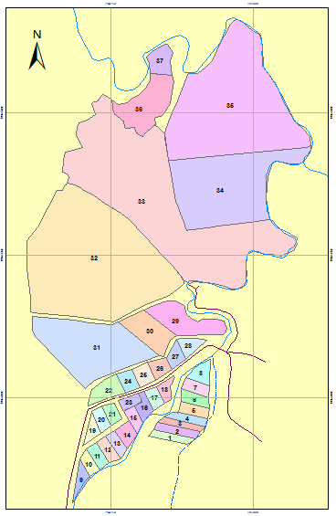
Descripción del Área piloto
de aplicación:
COMUNIDAD
El Marco
PARROQUIA
Pintag
PROVINCIA
Pichincha
ÁREA
20.50 ha
ACTIVIDAD
Agrícola y Ganadera

Slide 9
Metodología :
Recopilación de Información metodológica y Cartográfica
Censo de Predial
Investigación de Variables Explicativas para zonas rurales
Elaboración del Esquema Jerárquico
Comparación pareada según expertos
Ponderación de criterios y variables explicativas
Información de predios comparables y Valoración del predio
Precios de últimas transacciones de predios comparables
Estudio de Mercado Inmobilario
Ponderación de predios en función de variables explicativas
Selección de expertos
Número de predios comparables
Ponderación final de los predios de valoración
Homogenización de los predios según Uso del Suelo
Cálculo del Ratio de Valuación
Verificación del ratio de consistencia de la matriz
Precio del Predio
Método AHP
Método Sigtierras

Slide 10
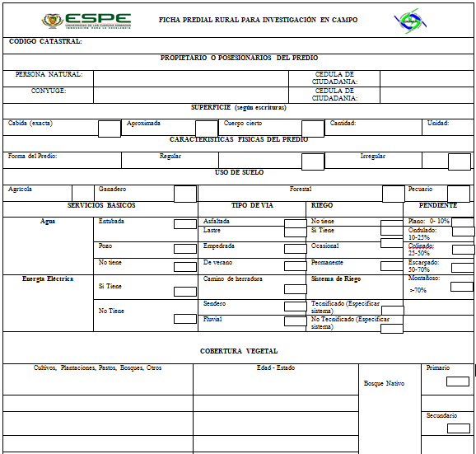
Metodología :
1. Recopilación de Información
Cartográfica
Elaboración de Ficha predial rural
EMR
Elaboración de Ficha de Mercado por Producción
Bibliográfica
Valoración Agraria Vicente Caballer
Metodología SIGTieras
INDER
DMQ

Slide 11
Metodología AHP :
MÉTODO AHP
Permite abordar situaciones de escasa o casi nula información
Método de selección de alternativas en función de una serie de criterios
Profesor Thomas L. Saaty (1980)
Método de ayuda a la Toma de Decisiones
Esquema Jerárquico
ESQUEMA JERÁRQUICO
Valor Activo
Variable explicativa 1
Variable explicativa 2
Variable explicativa 3
Comparable 1
Comparable 2
Activo problema

Slide 12
Metodología AHP :
ESCALA FUNDAMENTAL DE COMPARACIÓN PAREADA
Rigor Académico
Igual | Moderado | Fuerte | Muy Fuerte | Extrema
1 | 3 | 5 | 7 | 9
Arreglo de matrices
Fundamentos Psicológicos
 | A1 | A2 | A3
A1 | 1 | 1/3 | 2
A2 | 3 | 1 | 5
A3 | 1/2 | 1/5 | 1
Fundamentos matemáticos
Reciprocidad: Si aij = x, entonces aji = 1/x ,
con 1/ 9 ≤x ≤9 .
Homogeneidad: Si los elementos i y j son considerados igualmente importantes entonces aij = aji = 1
Consistencia: Se satisface que ajk * akj = aij para todo
1 ≤i, j, k ≤ n .
Contrastes empíricos

Slide 13
Metodología AHP:
VECTOR PROPIO Y RATIO DE CONSISTENCIA
Ratio de Consistencia
Vector de prioridades globales (B)
Vector fila total (C)
Multiplicación de la Matriz Original A por si misma hasta ( coincidencia de las 3 ultimas cifras)
Vector Propio
Cociente Vector columna (D)
Índice de Consistencia (CI)
Matriz Original (A)
Normalización por la suma
$$\frac{a11}{\sum_{n=1}^{n}{an1}}+\frac{a12}{\sum_{n=1}^{n}{an2}}+…+\frac{a1n}{\sum_{n=1}^{n}{ann}}=b1$$
.
.
$$\frac{an1}{\sum_{n=1}^{n}{an1}}+\frac{an2}{\sum_{n=1}^{n}{an2}}+…+\frac{ann}{\sum_{n=1}^{n}{ann}}=bn$$
$$B=\left[\frac{b1}{n},\frac{b2}{n},…,\frac{bn}{n}\right]$$
A*B = C = [c₁ , c₂ ,…, c_{n} ]^{T}
C/ B =D
$$ʎ max=\frac{\sum_{i=1}^{n}{di}}{n}$$
$$CI=\frac{ʎ\max{− n}}{n−1}$$
Tamaño de la matriz (n) | 1 | 2 | 3 | 4 | 5 | 6 | 7 | 8 | 9 | 10
Consistencia aleatoria | 0,0 | 0,0 | 0,52 | 0,89 | 1,11 | 1,25 | 1,35 | 1,40 | 1,45 | 1,49
$$CR=\frac{CI}{Consistencia Aleatoria}$$

Slide 14
Metodología AHP :
MÉTODO AHP EN VALORACIÓN
Alternativas
Predio Valorado / Predios Comparables
Criterios
Variables Explicativas
Homogenización de la zona
Precio de predios comparables (EMR)
Ponderación de Criterios y Variables Explicativas
Ponderación de los predios en función de las variables
Ponderación final de los predios
$$Ratio=\frac{\sum{Precio predios comparables}}{\sum{Ponderación predios comparables}}$$
(m*n) * (n*1) = (m*1)
Valor del Predio= Ratio * ponderación del predio valorado

Slide 15
Tipo | Variables
Variables explicativas | Forma del predio
 | Valor frente - fondo
 | Distancia de servicios básicos
 | Factor por terreno esquineros
 | Uso actual del suelo
 | Edad de plantación
 | Disponibilidad de alcantarillado, agua potable, energía eléctrica
 | Recolección de basura
 | Distancia al centro poblado
 | Calidad del suelo
 | Factor por Regularidad de linderos
 | Distancia al centro comercial /Agrícola y de intercambio
 | Cercanía a la vía principal
 | Riesgo a inundación
 | Estado de conservación del suelo
 | Salinidad del suelo
 | Lote tipo
 | Producción
 | Disponibilidad al riego
 | Proximidad a quebradas o recurso hídrico
 | Distancia al recurso agua
 | Clase de suelo
 | Pendiente
 | Tipo de vía
 | Posición del lote
 | Presión demográfica
 | Probabilidad de urbanización
 | Riego
 | Acceso a servicios sociales y recreación
 | Influencia vial
 | Susceptibilidad a heladas
 | Riesgo volcánico y tectónico
 | Erosión del suelo
 | Movimientos en masa
 | Conservación del suelo
 | Mantenimiento de espacios verdes y de cultivo
 | Construcción de accesos y vías
 | Gastos e inversiones para dotación de servicios básicos
 | Topografía
 | Localización del predio
 | Superficie
 | Características del suelo
 | Zonas de riesgo
 | Accesibilidad a centros de actividad económica
 | Accesibilidad a núcleos de población
 | Exceso de polvo, ruido, contaminación
 | Terreno regular/irregular
 | Factor por nivel respecto a la calle
 | Factor por rugosidad del terreno
 | Construcción de obras de mejoramiento a la accesibilidad
Metodología AHP :
2. Variables Explicativas
Variables Explicativas consideradas de diferentes Bibliografías
Variable 1 | Producción
Variable 2 | Distancia al Recurso Agua
Variable 3 | Factor por Regularidad de Linderos
Variable 4 | Pendiente
Variable 5 | Factor Tipo de Vía
Variable 6 | Cercanía a la Vía Principal
Variable 7 | Accesibilidad a núcleos de Población
Variable 8 | Distancia al centro comercial – agrícola y de intercambio
Variable 9 | Uso actual del Suelo
Variable 10 | Proximidad a Quebradas o Recurso Hídrico
Variable 11 | Clase de Suelo
Variable 12 | Riesgo Volcánico y Tectónico
Variable 13 | Construcción de Obras de mejoramiento a la Accesibilidad
Variable 14 | Movimientos en Masa
Variable 15 | Erosión del Suelo
Variable 16 | Tamaño del Predio

Slide 16
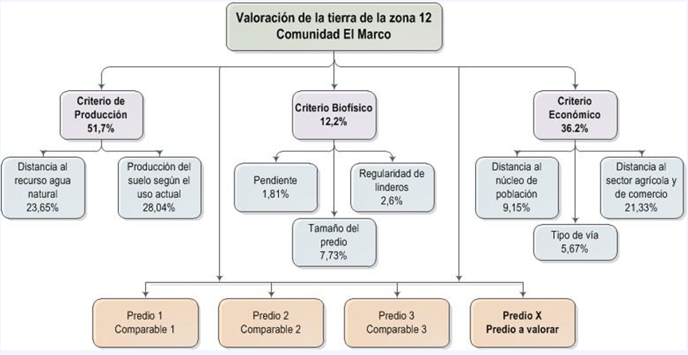
Metodología AHP :
Esquema Jerárquico

Slide 17
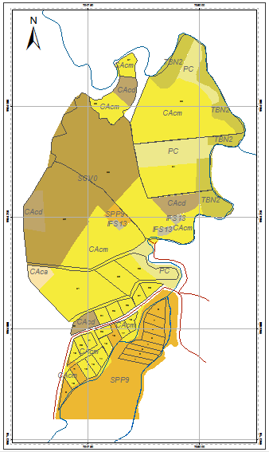
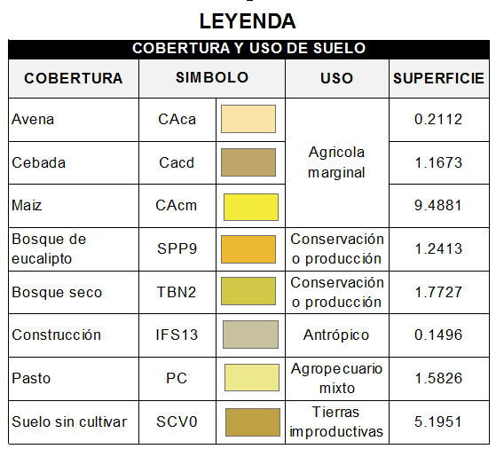
Metodología AHP:
Homogenización de la Zona de Estudio
Uso de Suelo | Clase
 | Bosque de Eucalipto
 | Maíz
 | predominancia de Maíz y una asociación
 | varios cultivos predominantes del lugar como Maíz, Pasto, Bosque de Eucalipto, Cebada

Slide 18
Metodología AHP:
Número de predios comparables según Homogenización
No de Predio | Uso del Suelo
1 | Bosque de Eucalipto
2
3
4
5
6
7
8
9
11
16
No de Predio | Uso de Suelo
32 | suelo sin cultivar
 | maíz
 | cebada
 | bosque de eucalipto
 | construcción
33 | suelo sin cultivar
 | maíz
 | cebada
 | bosque natural
 | construcción
 | bosque de eucalipto
34 | pasto
 | maíz
 | bosque natural
35 | maíz
 | bosque natural
 | pasto
No de Predio | Uso de Suelo
12 | Maíz
13
14
15
17
18
20
21
23
24
25
26
27
28
30
37
22 | cebada
No de Predio | Uso de Suelo
10 | bosque de eucalipto
 | maíz
19 | maíz
 | bosque de eucalipto
29 | maíz
 | pasto
31 | maíz
 | avena
36 | maíz
 | cebada

Slide 19
Metodología AHP:
3. Ponderación de criterios y Variables Explicativas
Comparación pareada de Criterios
Comparación pareada de Variables Explicativas
Comparación pareada de las Variables Explicativas del Criterio Producción
Comparación pareada de las Variables Explicativas del Criterio Biofísico
Comparación pareada de las Variables Explicativas del Criterio Económico
Distancia al Recurso Hídrico
Producción del suelo según uso actual
Pendiente
Regularidad de linderos
Tamaño del Predio
Distancia al núcleo de población
Distancia al sector agrícola y comercio
Tipo de Vía

Slide 20
Metodología AHP:
Ponderación de predios en función de las Variables Explicativas
Predio valorado Predios comparables
Distancia al Recurso Hídrico
Producción del suelo según uso actual
Pendiente
Regularidad de linderos
Tipo de Vía
Tamaño del predio
Distancia al núcleo de población
Distancia al comercio
VERIFICACIÓN DEL RATIO DE CONSISTENCIA
Tamaño de la matriz (n) | Ratio de consistencia
3 | 5%
4 | 9%
5 o mayor | 10%

Slide 21
Metodología :
Estudio de Mercado
PINTAG
INIAP
IASA

Slide 22
Metodología :
Estudio de Mercado
INIAP
PINTAG
IASA

Slide 23
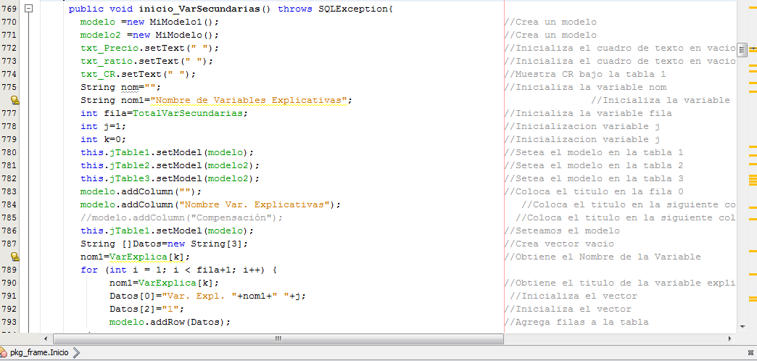
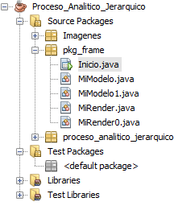
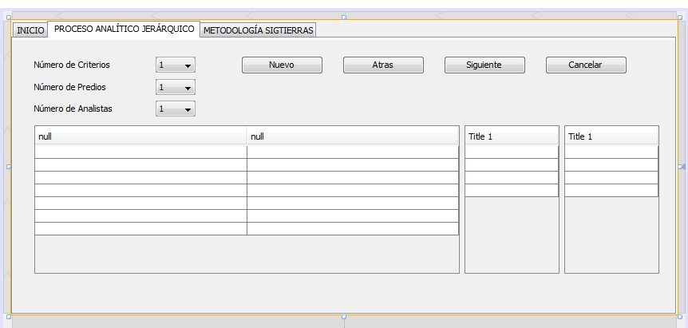
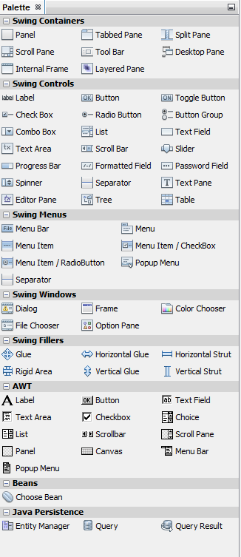
Diseño del Sistema de Valoración Multicriterio Metodología AHP :
Software Libre
Lenguaje Java
NetBeans 8.1

Slide 24
Aplicación AHP a la zona de Estudio:
Análisis de las Variables Explicativas
Distancia al Recurso Hídrico
Producción del suelo según uso actual
Rango de Distancia (m) | Categoría de Proximidad | Factores | Definición de Factor
1 – 100 | Muy Alta | 9 | Importancia extrema
100 – 300 | Alta | 7 | Importancia muy grande
300 – 500 | Moderada | 5 | Importancia grande
500 – 1000 | Baja | 3 | Importancia moderada
˃ 1000 | Muy Baja | 1 | Baja importancia
Rango de precio por Producción de cultivos (1ha) | Categoría de Producción | Factores | Definición de Factor
$3000 – $8000 | Muy Baja | 1 | Baja importancia
$8000 - $15000 | Baja | 3 | Importancia moderada
$ 15000 - $19000 | Media | 5 | Importancia grande
$19000 - $22000 | Alta | 7 | Importancia muy grande
$22000 - $30000 | Muy Alta | 9 | Importancia extrema

Slide 25
Aplicación AHP a la zona de Estudio:
Análisis de las Variables Explicativas
Pendiente
Regularidad de linderos
Rango de porcentaje de pendiente (%) | Categoría por Pendiente | Factores | Definición de Factor
0 – 10 % | Plano | 9 | Importancia extrema
10 – 25% | Moderadamente ondulado | 7 | Importancia muy grande
25 – 50% | Colinado | 5 | Importancia grande
50 – 70% | Escarpado | 3 | Importancia moderada
˃70 % | Montañoso | 1 | Baja importancia
Número de vértices | Categoría por forma | Factores | Definición de Factor
4 | Regular | 9 | Importancia extrema
3 - 5 | Moderado Regular | 7 | Importancia muy grande
9 – 19 | Moderado Irregular | 5 | Importancia grande
20 – 29 | Irregular | 3 | Importancia moderada
30 - 100 | Muy Irregular | 1 | Baja importancia

Slide 26
Aplicación AHP a la zona de Estudio:
Análisis de las Variables Explicativas
Tamaño del Predio
Distancia al núcleo de población
Tamaño del predio (ha) | Categoría por tamaño | Factores | Definición de Factor
< 0.5 | Micro lote | 1 | Baja importancia
0.5 – 1.0 | Mini lote | 3 | Importancia moderada
1.0 - 10 | Pequeño | 5 | Importancia grande
10 – 20 | Mediano | 7 | Importancia muy grande
˃ 20 | Grande | 9 | Importancia extrema
Distancia al núcleo de población – El Marco (m) | Categoría por proximidad | Factores | Definición de Factor
1 - 100 | Muy Alta | 9 | Importancia extrema
100 - 300 | Alta | 7 | Importancia muy grande
300 - 600 | Media | 5 | Importancia grande
600 - 900 | Baja | 3 | Importancia moderada
˃ 900 | Muy Baja | 1 | Baja importancia

Slide 27
Aplicación AHP a la zona de Estudio:
Análisis de las Variables Explicativas
Distancia al comercio
Tipo de Vía
Distancia al centro de comercio (m) | Categoría por proximidad | Factores | Definición de Factor
1 -1000 | Muy Alta | 9 | Importancia extrema
1000 - 2000 | Alta | 7 | Importancia muy grande
2000 – 3000 | Media | 5 | Importancia grande
3000 - 4000 | Baja | 3 | Importancia moderada
4000 - 5000 | Muy Baja | 1 | Baja importancia
Tipo de Vía | Categoría | Factores | Definición de Factor
Asfaltada | Alta | 9 | Importancia extrema
Empedrada | Moderada | 7 | Importancia muy grande
Lastre | Regular | 5 | Importancia grande
De Verano – Camino de Herradura | Baja | 3 | Importancia moderada
Sendero | Muy Baja | 1 | Baja importancia

Slide 28
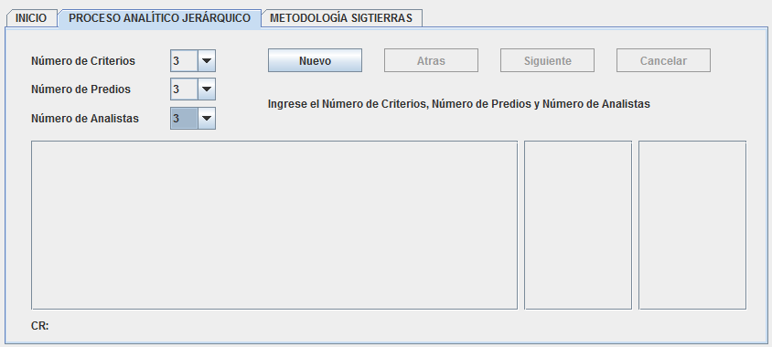
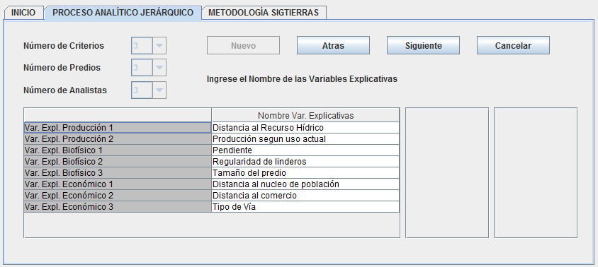
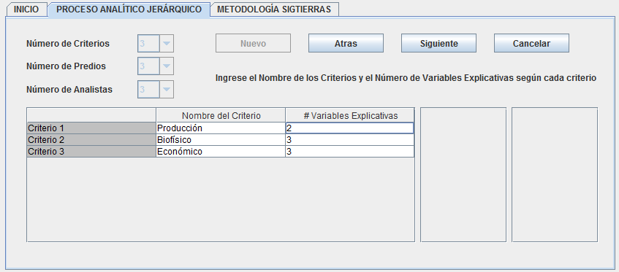
Aplicación AHP a la zona de Estudio:
Ingreso del Esquema Jerárquico

Slide 29
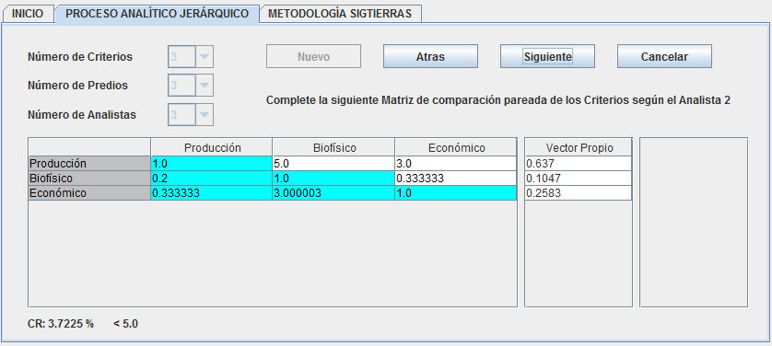
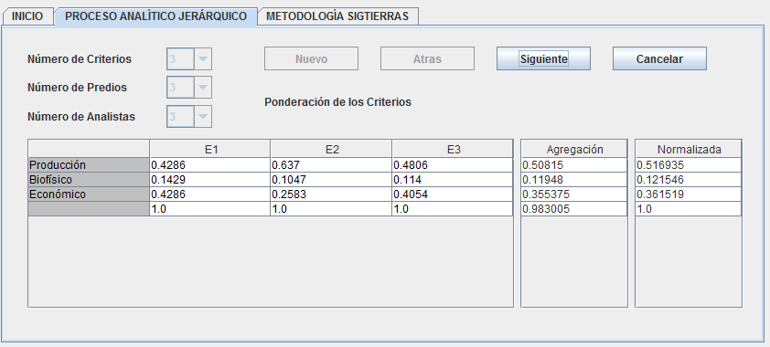
Aplicación AHP a la zona de Estudio:
Comparación pareada de Criterios

Slide 30
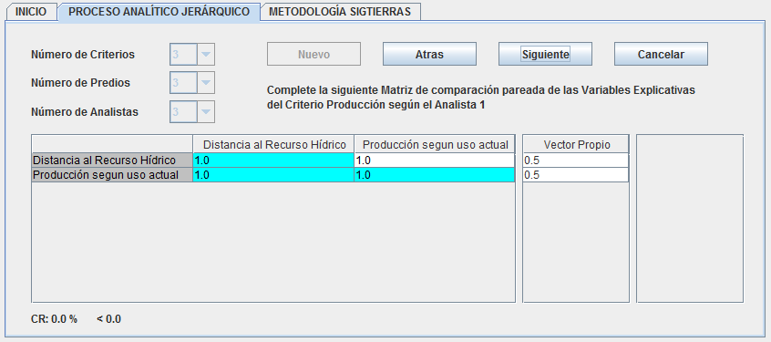
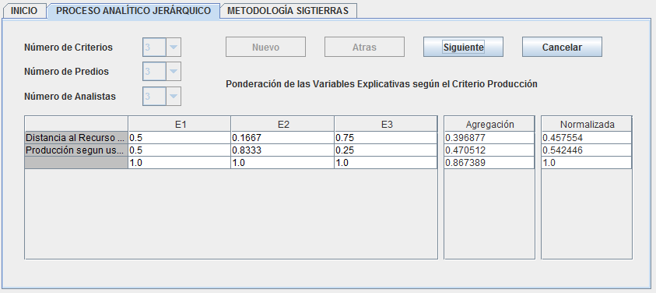
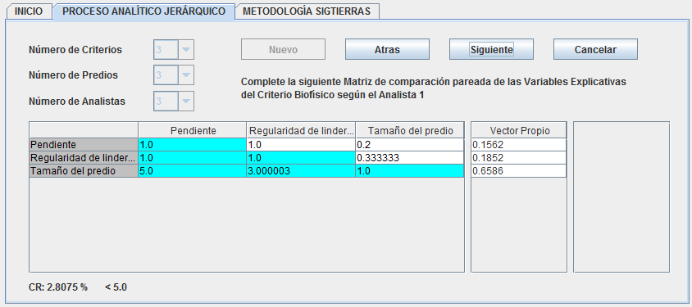
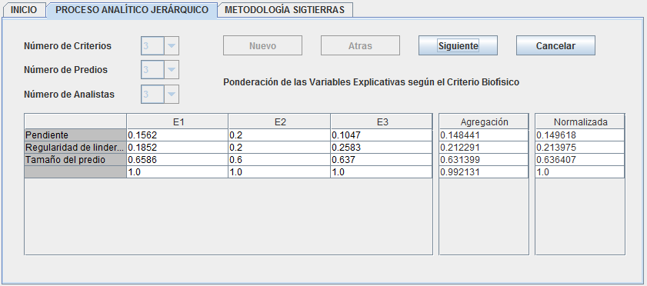
Aplicación AHP a la zona de Estudio:
Comparación pareada de las Variables Explicativas

Slide 31
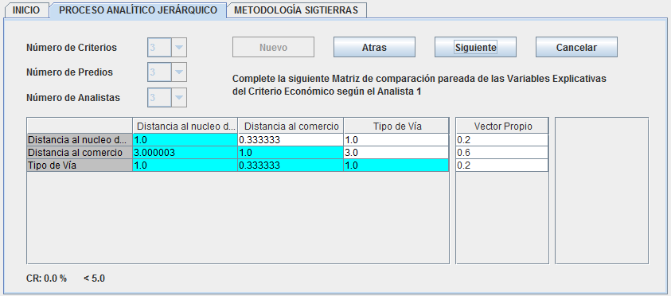
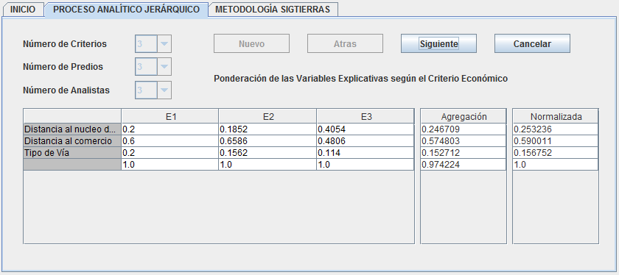
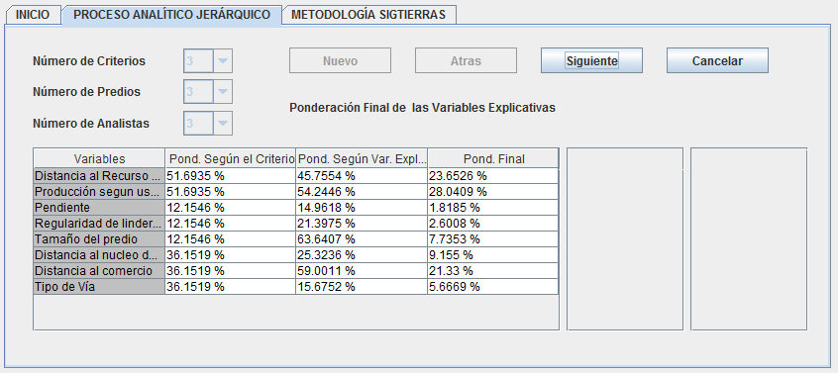
Aplicación AHP a la zona de Estudio:
Comparación pareada de la Variables Explicativas
Ponderación Final de las Variables Explicativas

Slide 32
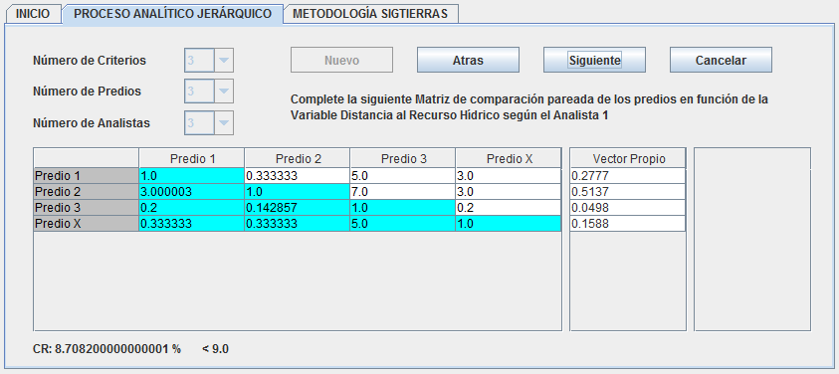
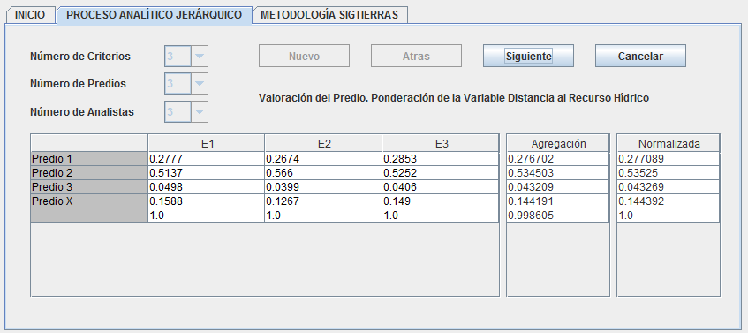
Aplicación AHP a la zona de Estudio:
Distancia al Recurso Hídrico
Predios Comparables | Cultivo
32 | pasto
 | maíz
 | cebada
 | bosque de eucalipto
33 | pasto
 | maíz
 | cebada
 | bosque de eucalipto
34 | pasto
 | maíz
 | bosque de eucalipto
Predio a valorar
35 | maíz
 | bosque de eucalipto
 | pasto

Slide 33
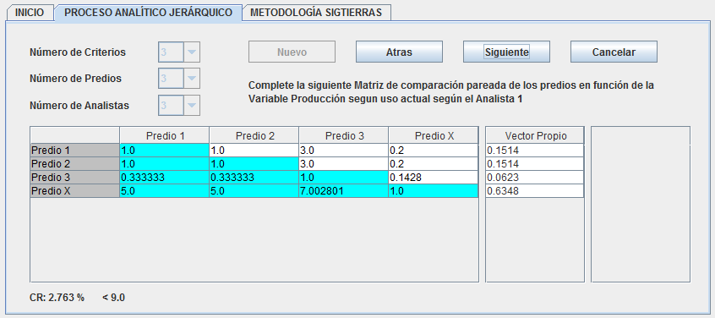
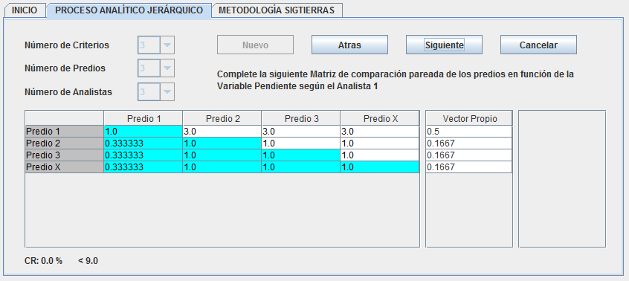
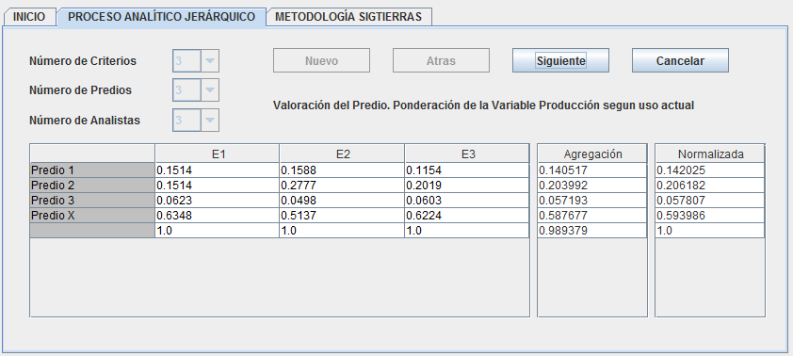
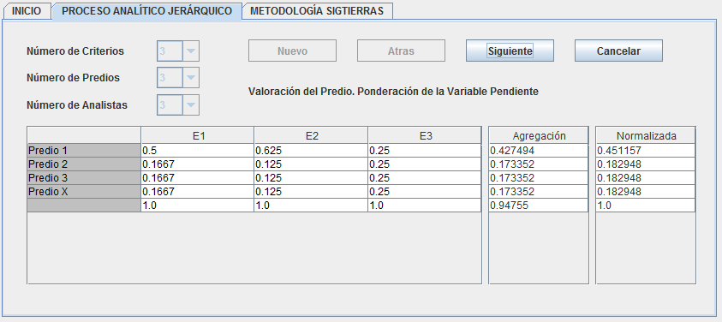
Aplicación AHP a la zona de Estudio:
Producción según uso actual
Pendiente

Slide 34
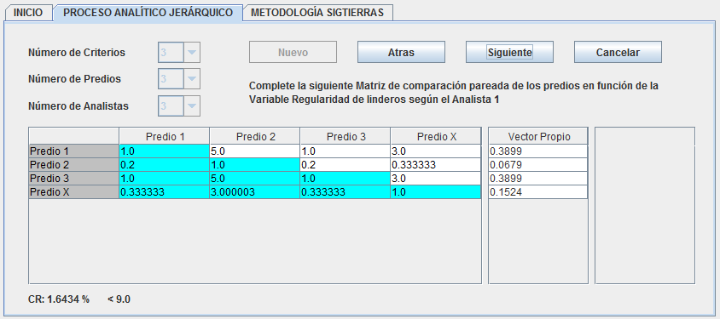
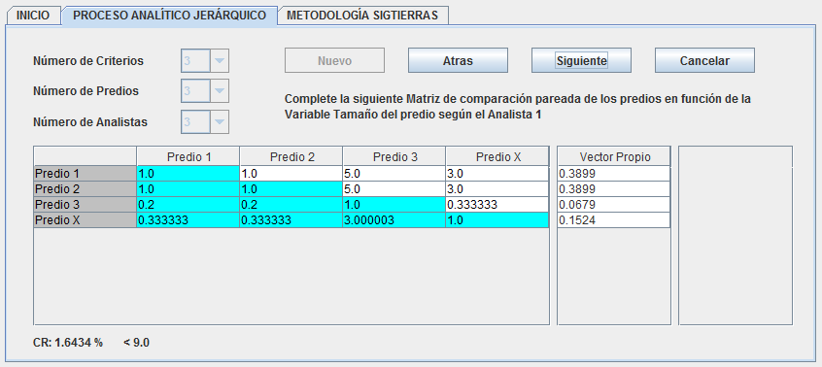
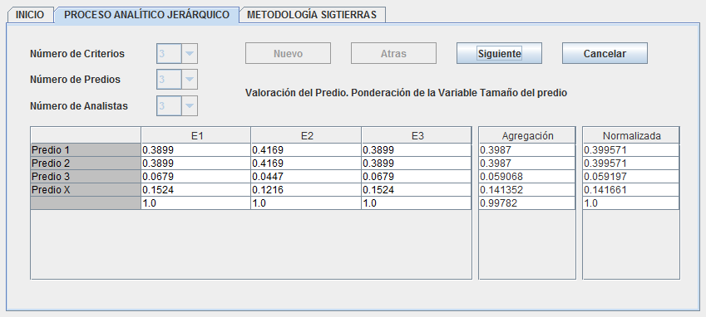
Aplicación AHP a la zona de Estudio:
Regularidad de linderos
Tamaño del predio

Slide 35
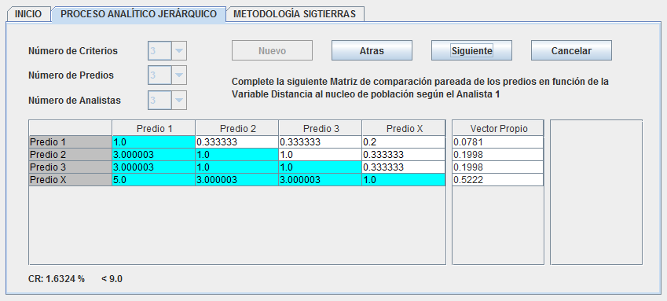
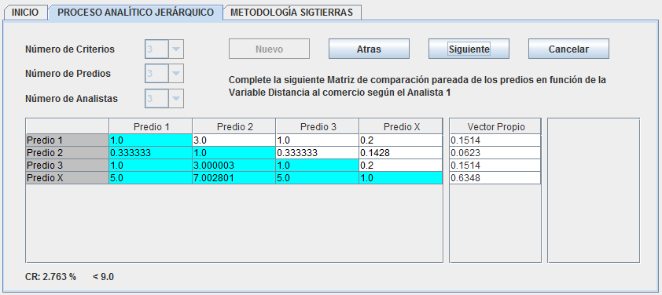
Aplicación AHP a la zona de Estudio:
Distancia al núcleo de población
Distancia al comercio

Slide 36
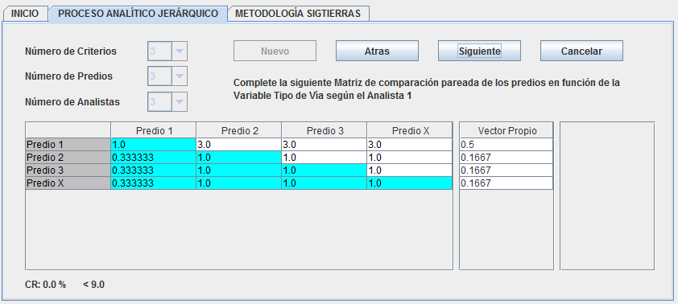
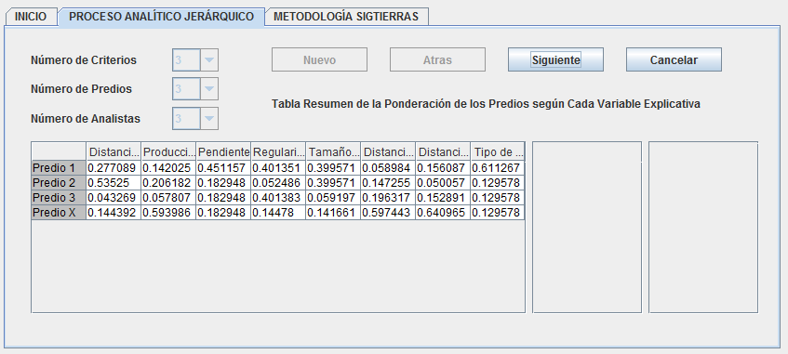
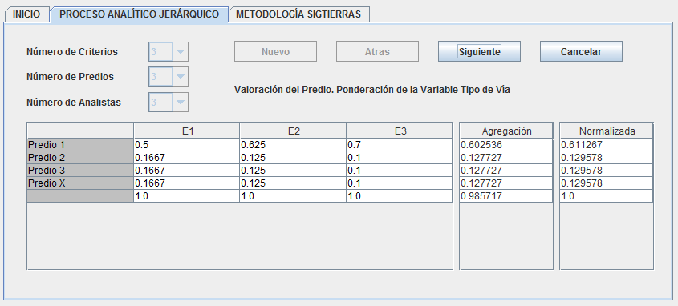
Aplicación AHP a la zona de Estudio:
Tipo de Vía
Ponderación de los predios en función de las Variables Explicativas

Slide 37
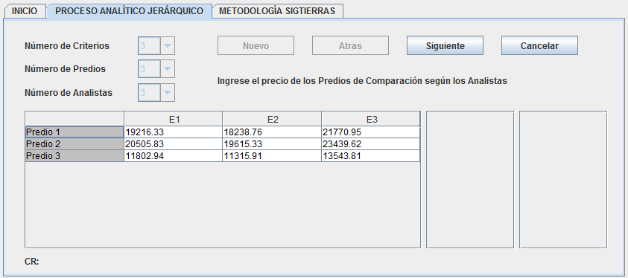
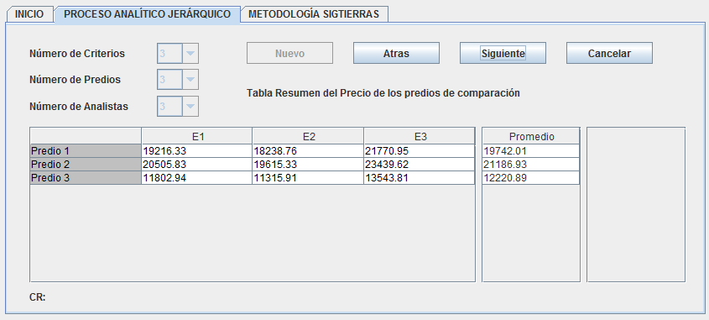
Aplicación AHP a la zona de Estudio:
Precio de Predios de comparación

Slide 38
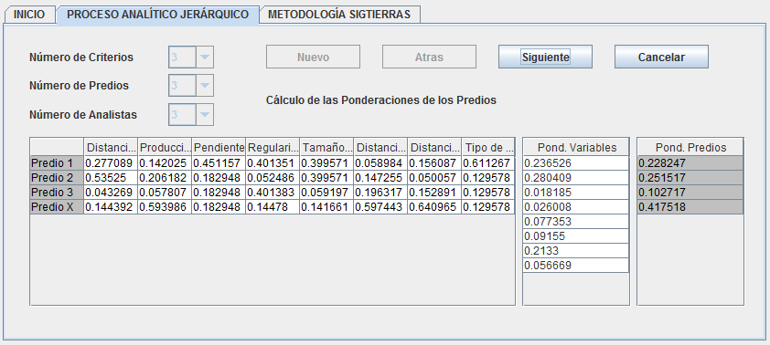
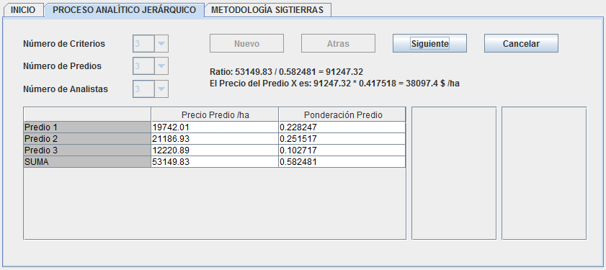
Aplicación AHP a la zona de Estudio:
Ponderación Final de los Predios
Valoración Predio 35

Slide 39
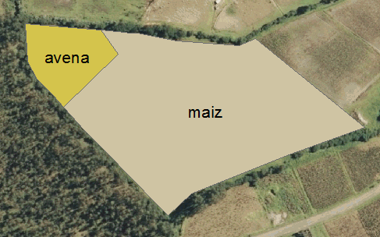
Aplicación SIGTIERRAS a la zona de Estudio:
Subpredio |  | Precio | Área | V. Total = Precio * Área
Maíz |  | 7000 | 1,33089 | 9316.23
Avena |  | 4000 | 0,21120 | 844.8
FACTORES DE AJUSTE DEL SUBPREDIO
 | Riego | Pendiente | Edad de la Plantación | FAs= Fr* Fp* Fe
Maíz | 1 | 1 | 0.85 | 0.85
Pasto | 1 | 0.90 | 0.85 | 0.77
 | V. Total | FAs | Vs. Total= V. Total * FA
Maíz | 9316.23 | 0.85 | 7918.8
Pasto | 844.8 | 0.77 | 650.5
Avalúo Bruto = Ʃ Vs. Total |  |  | 8569.3
FACTORES DE AJUSTE DEL PREDIO
 | Accesibilidad | Titularidad | Diversificación |  | FAp= Fa* Ft* Fd
Predio | 0.70 | 1 | 1 |  | 0.70
FAp |  | Vs. Total | PRECIO= FAp * Vs. Total
0.70 |  | 8569.3 | 5998.51
Lote | Sbp_1 | Sbp_2 | Area_Sb1 (ha) | Area_Sb2 (ha) | Precio del Sbp_1 | Precio del Sbp_2
31 | Maíz | Avena | 1,33 | 0,21 | 7.000 | 4.000
sp1
sp2
Sbp | Riego | Pendiente | Edad de la Plantación | Accesibilidad al Marco | Titularidad
Maíz | No tiene | 0 – 10˚ | En desarrollo | Baja | Con Titulo comprobado y validado
Avena | No tiene | 10 – 20˚ | En desarrollo

Slide 40
RESULTADOS:
Plano de Zonas Agroeconómicas Homogéneas

Slide 41
RESULTADOS:
No Predio | Precio en dólares (Referencia AHP) | Precio en dólares (Referencia SIGTIERRAS)
19 | 1287.34 | 534.2
20 | 891.09 | 449.57
21 | 697.3 | 426.55
22 | 537.55 | 519.59
23 | 512.54 | 495.68
24 | 872.67 | 712.66
25 | 1265.7 | 670.24
26 | 547.76 | 555.98
27 | 670.76 | 621.6
28 | 625.72 | 674.84
29 | 750.88 | 2042.02
30 | 808.67 | 1554
31 | 2080.14 | 5998.51
32 | 21245.7 | 12809.79
33 | 21152.83 | 12011.18
34 | 11079 | 10507.65
35 | 38097.4 | 23815.08
36 | 774.12 | 2518.03
37 | 1527.56 | 1199.39
No Predio | Precio en dólares (Referencia AHP) | Precio en dólares (Referencia SIGTIERRAS)
1 | 591.8 | 783.64
2 | 903.93 | 880.56
3 | 1121.27 | 706.36
4 | 477.93 | 741.36
5 | 526.45 | 744.27
6 | 705.76 | 741.61
7 | 762.67 | 816.72
8 | 767.07 | 913.75
9 | 406.31 | 794.05
10 | 1277.16 | 612.22
11 | 743.47 | 728.36
12 | 707.47 | 685.53
13 | 491.43 | 600.72
14 | 749.75 | 708.76
15 | 853.87 | 568.54
16 | 473.55 | 730.32
17 | 1008.32 | 549.09
18 | 636.77 | 494.03

Slide 42
RESULTADOS:

Slide 43
RESULTADOS:

Slide 44
RESULTADOS:

Slide 45
RESULTADOS:

Slide 46
CONCLUSIONES
El método Proceso Analítico Jerárquico (AHP) demuestra ser una alternativa válida para la valoración de las propiedades rurales, así como la valoración de otro tipo de bienes muebles e inmuebles, cumpliendo con los lineamientos del COOTAD.
En referencia al Objetivo general se determina el cumplimiento del mismo, a partir del Diseño y programación del sistema AHP, dicha herramienta que permite automatizar los cálculos y facilita al operador la valoración del inmueble.
La comparación de las metodologías aplicadas, logró determinar que la metodología AHP ofrece una valoración más detallada y da paso a establecer las variables explicativas que se considere relevantes para valorar los predios de la zona de El Marco.
Se logró determinar a partir de varias metodologías un conjunto de variables explicativas para zonas rurales, que tienen afectación directa e inversa en la valoración de los predios, mas para aplicación del sistema a la zona piloto se realizó una selección previa que se reúne en el esquema jerárquico.

Slide 47
CONCLUSIONES
La recopilación de información acerca de transacciones recientes de predios comparables, en el sector rural es muy escasa, considerando que el movimiento de ventas es limitado y que muchas veces la forma de adquisición de predios se realiza mediante herencias.
La valoración de predios es un valor estimado, el cual está sujeto al criterio del valorador, por lo tanto no es un dato objetivo, considerándose este como un valor de referencia.
El Esquema Jerárquico que se aplicó a la zona de El Marco es una referencia que puede o no ser aplicado a otra zona rural, es por ello que para la selección de los criterios así como de variables explicativas debe considerarse la importancia, relevancia y representatividad de las mismas a la zona de aplicación.
Si el Ratio de Valuación es representativo, es decir su valor es mayor, puede determinarse un valor superior al valor del predio valorado, caso contrario sucede si el valor del Ratio de Valuación es pequeño

Slide 48
RECOMENDACIONES
La zona piloto de selección para la valoración, debe ser lo más amplia posible y en donde se pueda realizar una Homogenización en base a varios criterios, y determinar una muestra considerable de número de predios comparables de los que se cuente con información acerca de transacciones recientes de venta de los mismos.
Es importante que la selección del número de Criterios y variables explicativas no superen el numero 7 ya que a partir de dicho valor se incrementa la dificultad en el proceso de valoración, además estas deben ser aplicables a la zona de estudio que se requiere valorar
Realizar más investigaciones acerca de la metodología Proceso Analítico Jerárquico, para diversificar la aplicación a zonas urbanas.
Se debe considerar que el análisis de valoración debe ser realizado a partir de varios expertos, para evitar caer en la subjetividad, el cual es el gran problema de los procesos de valoración.
Verificar el Ratio de Consistencia de cada una de las matrices propuestas, con el fin de que los datos introducidos sean consistentes y válidos. En caso de no ser verificados, es importante mencionar que la valoración no estará realizada de forma coherente.

Slide 49
Gracias por su Atención

Slide 50
BIBLIOGRAFÍA
lcázar, M. (2014). Desarrollo de los Estudios de Mercado Rurales. En Sigtierras. Quito.
Alcázar, M. (2014). Propuesta de Normativa Técnica de Valoración Catastral predial de Suelo Rural. En SIGTIERRAS. Quito, Ecuadro.
Alcázar, M. (2014). Valoración de Tierras Rurales. Recuperado el 26 de 06 de 2015, de http://servicios.sigtierras.gob.ec/wordpress/wp-content/uploads/2014/08/13_Valoracion-de-la-Tierra-Rural.pdf
Alcázar, Manuel. (2014). En M. Alcázar, Modelo de Valoración Propuesto, Adaptado a la Situación Actual del Ecuador. Ecuador.
Aznar, J. (2012). Nuevos métodos de Valoración. Recuperado el 4 de Junio de 2015, de Modelos Multicriterio: https://riunet.upv.es/bitstream/handle/10251/19181/NUEVOS%20M%C3%89TODOS%20DE%20VALORACI%C3%93N%20-%20MODELOS%20MULTICRITERIO.pdf?sequence=1
AZNAR-BELLVER, J. (2012). Valoración Inmobiliaria. Métodos y Aplicaciones. Valencia: Universitat Politécnica de Valencia.
Caballer, V. (Octubre de 2002). Nuevas tendencias en la valoración territorial. Recuperado el 12 de Octubre de 2015, de http://www.catastro.meh.es/documentos/publicaciones/ct/ct45/11.pdf
Caballer, V. (2008). Valoración Agraria - Teoría y Práctica. Obtenido de https://books.google.com.ec/books?id=_aQSAQAAQBAJ&pg=PA1&lpg=PA1&dq=valoracion+agraria+vicente+caballer&source=bl&ots=5AwNuVwAQO&sig=N644K2XKF3SQwPZ9lKcHmMw6ErU&hl=es&sa=X&ved=0CEYQ6AEwB2oVChMIjPSNnZWVyQIVh_M-Ch3fvg9e#v=onepage&q=valoracion%20agraria%20vi

Slide 51
BIBLIOGRAFÍA
Concejo-DMQ. (2012). Norma Técnica de valoración para los bienes inmuebles urbanos y rurales del Distrito Metropolitano de Quito 2012 –2013. Quito, Pichincha.
Concejo-DMQ. (2015). Factores de Correción del valor del suelo rural. Ordenanza metropolitana de aprobación del plano del valor del suelo urbano y rural, los valores unitarios por m² de construcción, adicionales constructivos al predio y factores de corrección que determinan los avalúos prediales bienio 2016-2017. Quito, Pichincha, Ecuador:Municipio de Quito.
COOTAD. (Octubre de 2010). Código Orgánico de Organización Territorial, Autonomía y Descentralización. Recuperado el 12 de Noviembre de 2015, de http://www.defensa.gob.ec/wp-content/uploads/downloads/2016/01/dic15_CODIGO-ORGANICO-DE-ORGANIZACION-TERRITORIAL-COOTAD.pdf
DMQ, C. d. (2012-2013). Ordenanza 0152. Recuperado el Noviembre de 2015, de http://www7.quito.gob.ec/mdmq_ordenanzas/Ordenanzas/ORDENANZAS%20MUNICIPALES%202011/ORDM-0152%20%20%20%20VALORACION%20DEL%20SUELO.PDF
González-Pachón y Romero. (2003). A meted for dealing with inconsistencies in pairwise comparisons. European Journal of Operational Research.
Instituto de Desarrollo Rural-INDER. (2002). Regulación de Conflictos entre Propietarios y Poseedores en Precario. Ley de Tierras y Colonización. San José, San José, Costa Rica: La Gaceta No 278.

Slide 52
BIBLIOGRAFÍA
MAGAP. (2008). Metodología de Levantamiento Catastral y Legalización de la Tenencia de la Tierra. Quito, Ecuador: UniMarket.
MAGAP. (2008). Metodología de Valoración de Tierras Rurales. Recuperado el Diciembre de 2015, de http://app.sni.gob.ec/sni-link/sni/Portal%20SNI%202014/GEOGRAFICA/Conage/Documentos/Metodologias/Metodologia_valoracion_tierras_rp.pdf
RGAC. (1993). Base de datos y Metodo de regresión multiple para estimar los precios de la tierra en Costa Rica. Revista Geográfica de America Central, http://www.revistas.una.ac.cr/index.php/geografica/article/view/2982/2852.

